Slide 1
培训项目开发与管理
刘乔玲

Slide 2
兼职培训师职业定义
据《国家电网公司兼职培训师任职资格标准》，兼职培训师指能够根据公司生产、 经营需要， 掌握并运用现代培训理念和手段， 策划、 开发培训项目，制定、 实施培训计划，兼职从事培训教学活动的长期职工。

Slide 3

二、培训项目管理
主 要 内 容
一、培训项目开发

Slide 4
培 训 项 目 开 发
（一）调研
能进行培训需求调研，并会 撰写调研报告
（二）策划
具备基本的培训项目策划能力
（三）教材开发
根据培训项目，编写培训教材

Slide 5
培 训 项 目 开 发
为满足特定培训需求，寻找、发现、挖掘、选择培训对象、内容、手段、形式与方法的一次性活动过程。
定义

Slide 6
培 训 项 目 开 发
针对性原则
实效性原则
可行性原则
原则

Slide 7

培 训 项 目 开 发
（一） 调研
重要性
培训需求分析是整个培训管理活动的第一个环节.
发现培训对象与企业发展目标之间的差距。以此作为开发培训项目的基本前提和必要条件。

Slide 8
培 训 项 目 开 发
（一） 调研
产生时机
在进行业务变革时：制定新的组织战略和业务战略，采取新的业务模式时，会对员工的知识、技能和态度产生新的要求；
年初设定员工绩效计划时:每年的绩效目标要求以及上一年度的绩效差距会产生新的培训需求；
引入新的流程、系统、或标准时：

Slide 9
培 训 项 目 开 发
（一） 调研
产生时机
营销服务品质未达标准时：员工的素质直接驱 动了服务品质，营销服务品质较差可能是因为员工的素质问题；
5. 新的技术更新时：
有新员工加入时。

Slide 10
培 训 项 目 开 发
（一） 调研
1.明确调研目的，确定培训类型。
年度需求调查
项目需求调查
（1）岗位培训。在岗员工每年需接受专门业务培训和知识更新培训，以不断提高业务工作能力。主要包括脱产培训、现场培训、网络培训和在岗自学四种形式。
（2）职（执）业资格培训。从事国家规定实行就业准入制度的职业和工种的员工，必须取得相应职（执）业资格证书，方可从业。生产一线员工参加职业技能鉴定前，一般应参加相应工种的职业资格培训。
课程中需求调查
调
研
步
骤

Slide 11
培 训 项 目 开 发
（一） 调研
2.依据调研目的和培训类型选择调查对象：一般包括培训专责、部门领导、人力资源培训主管、主管领导、员工代表等。
3.确定培训需求调研方式，如观察法、交谈法、问卷法、小组讨论法等。
调
研
步
骤

Slide 12
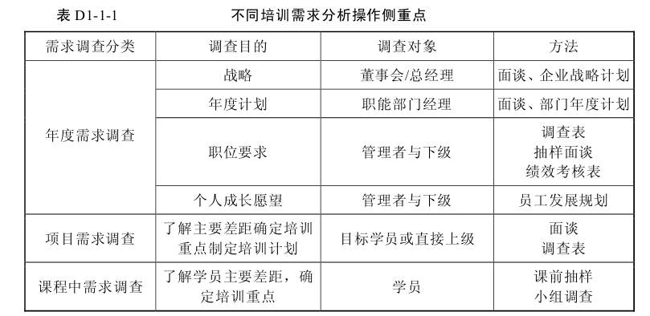
培 训 项 目 开 发
（一） 调研

Slide 13

培 训 项 目 开 发
（一） 调研
观察法是通过较长时间的反复观察或通过多种角度、多个侧面或选择有典型意义的具体时间进行细致观察，进而得出结论的方法。
观察法的优点 1.不妨碍被观察对象的正常工作和集体活动 2.通过观察所获得的资料能够更准确地反映实际培训需求， 偏差小
观察法的缺点 1.观察者只有做到对被观察者所从事的工作程序和工作内容十分熟悉才能做好观察工作 2.如果被观察者对观察者的观察行为有所察觉， 可能会故意做出假相，导致观察结果出现偏差

Slide 14

培 训 项 目 开 发
（一） 调研
交谈法指的是访问者根据与受访人面对面的交谈，从受访人的表述中发现问题，进而判断出培训需求产生的真正原因。
交谈法的优点 1.得到的资料全面 具有真实性
2.能够了解问题核心，有效性较强
3.能够得到自发性回答
交谈法的缺点 1.被交谈人可能会受到交谈人的影响，导致面谈结果的可靠性降低
2.需要较多的人力、物力、时间投入
3.交谈涉及的样本容量小

Slide 15
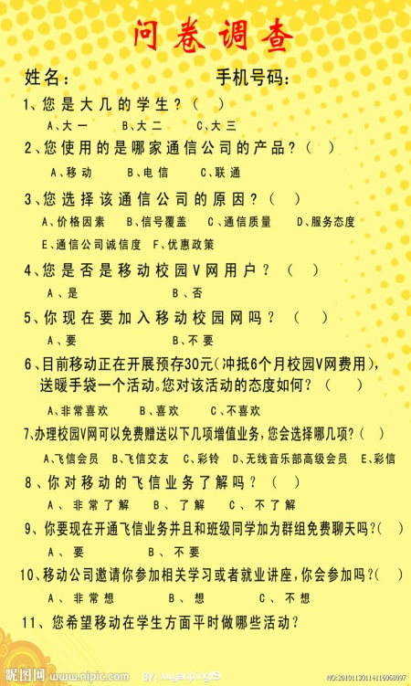
培 训 项 目 开 发
（一） 调研
问卷法是对随机样本、分层样本或总体进行调查或民意测验。问卷形式包括开放式、探究式和封闭式三种 。
类型 | 特征 | 作用
开放式 | 使用“什么” 、 “如何” 、 “ 为什么” 和“请”等词语，而不用“是” 或 “否” 来回答。 | 发掘对方的想法和观点
探究式 | 更加具体化，使用“多少” 、“多久 ”、 “谁” 、 “哪 里” 、“何时”等词语。 | 缩小所收集信息的范围
封闭式 | 只能用“是”或“否”来回答，或者用选择题的形式表达 | 限 制所能 搜集信 息的范 围

Slide 16
培 训 项 目 开 发
（一） 调研
培训需求调查中，哪种问卷形式能
最大限度增加所能搜集信息的范围？

Slide 17
培 训 项 目 开 发
（一） 调研
4.准备有关资料,实施培训需求调研。
5.整理、分析调查资料。
6.撰写培训需求分析报告。
调
研
步
骤

Slide 18
培 训 项 目 开 发
（一） 调研
1. 培训需求分析报告主要内容 （1）需求分析实施的背景，即产生培训需求的原因或培训动意。 （2）开展需求分析的目的和性质。 （3）概述需求分析实施的方法和过程。 （4）阐明分析结果。 （5）解释、评论分析结果和提供参考意见。 （6）附录。 （7）报告提要。也可以置于评估报告的开头。
培训需求分析报告

Slide 19
培 训 项 目 开 发
（一） 调研
2.培训需求分析报告案例
见教材P183。
培训需求分析报告

Slide 20

培 训 项 目 开 发
（一） 调研
3、培训内容确定注意事项
（1）特定岗位能力要求
（2）特定岗位员工素质差距
（3）领导排序、调查表排序和对照发展目标计划排序。

Slide 21
培 训 项 目 开 发
（一）调研
能进行培训需求调研，并撰写调研报告
（二）策划
具备基本的培训项目策划能力
（三）教材开发
根据要求，进行教材开发

Slide 22
培 训 项 目 开 发
（二） 策划
定义
培训项目的策划是针对培训需求，设计一个可操作的培训项目课程安排，使培训项目具有特定的对象、特定的培训目标，对时间、资金、教材、设备、师资等资源的需求有明确边界，便于开展效果、效益分析等特征。

Slide 23
培 训 项 目 开 发
（二） 策划
主要内容
1.培训目标、对象、天数（学时）、培训方式、考核方式、设备设施等要求。
2.培训内容（培训模块及相关信息）。
3.培训实施进程表。

Slide 24
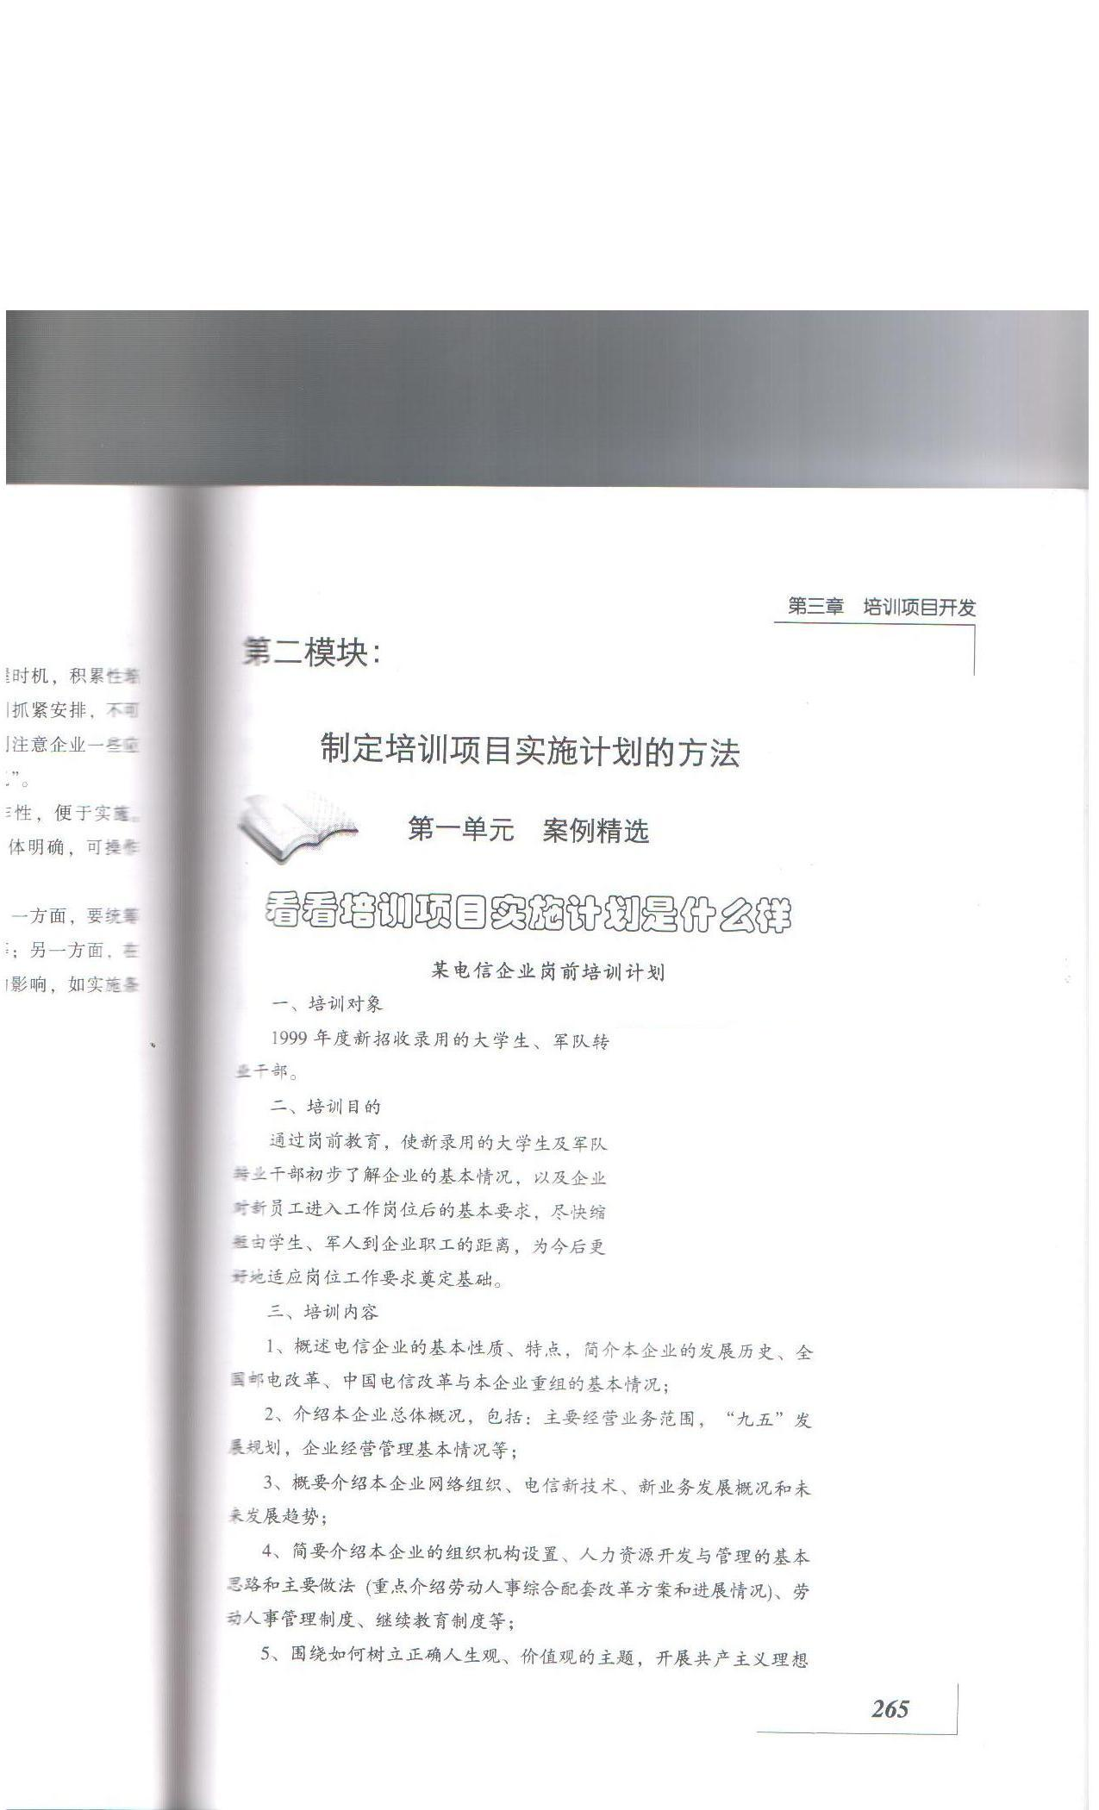
培 训 项 目 开 发
（二） 策划
某电信行业岗前培训计划

Slide 25
培 训 项 目 开 发
（二） 策划
某电信行业岗前培训计划
某电信行业岗前培训计划

Slide 26
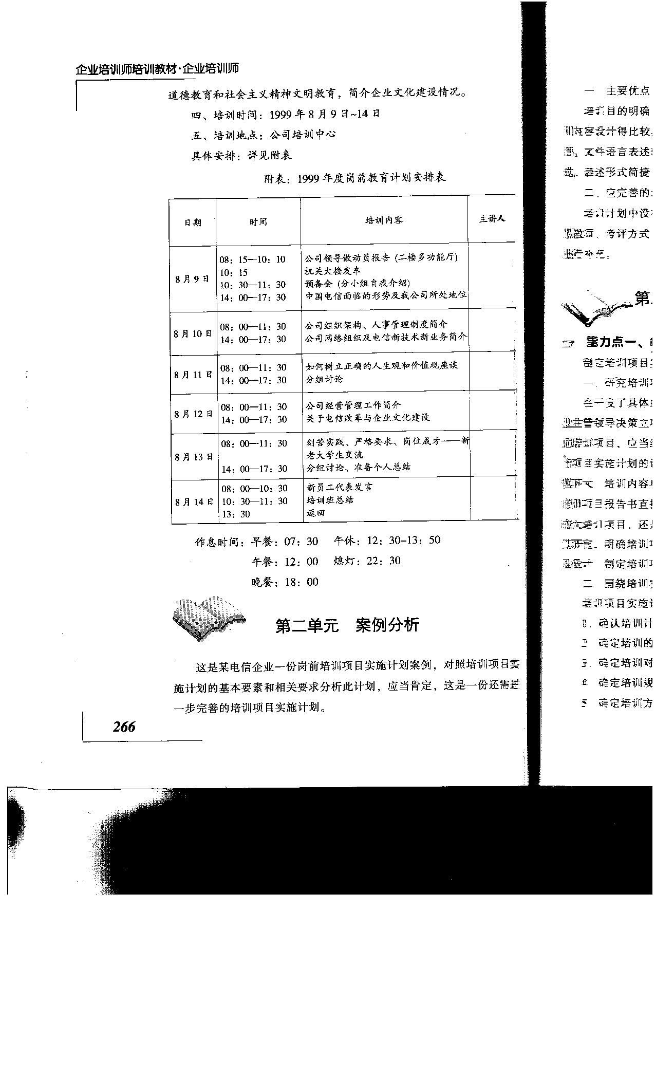
培 训 项 目 开 发
（二） 策划
某电信行业岗前培训计划
某电信行业岗前培训计划

Slide 27
培 训 项 目 开 发
（二） 策划
某电信行业岗前培训计划
案例分析
优点： 培训内容设计具体,文件语言表述较准确、 精炼。采用文字式和表格式相结合的表现形式，简洁、清晰。

Slide 28
培 训 项 目 开 发
（二） 策划
某电信行业岗前培训计划
案例分析
不足：
1、没有明确的考评方式和考核标准。
2、培训规模、任课教师信息需要完善。
3、培训经费投入、培训效益等要素需要补充。
某电信行业岗前培训计划

Slide 29
培 训 项 目 开 发
（二） 策划
某电信行业岗前培训计划
1.紧密结合实际，增加创新方面内容。
2.建议在实操环节，结合公司设备的选型、采购情况，增加设备的实操培训，与实际生产环境紧密结合。
3.建议将制度规范的宣贯融入到技术培训中，在提高技术水平的同时，让培训人员能够将制度规范要求与岗位工作紧密结合。

Slide 30
培 训 项 目 开 发
（一）调研
能进行培训需求调研，并撰写调研报告
（二）策划
具备基本的培训项目策划能力
（三）教材开发
根据要求，进行教材开发

Slide 31
培 训 项 目 开 发
（三） 开发
某电信行业岗前培训计划
1.教材的含义:教材是教学活动中各学科内容的体现，也是教师从事教学工作、学生进行相关学科内容学习时所用的材料的总和，包括教科书以及与教学内容相关的各种资料、实物、模型、多媒体音频视频材料等。
教
材
开
发
教科书是教材的全部？

Slide 32
培 训 项 目 开 发
（三） 开发
某电信行业岗前培训计划
2.教材的分类（按使用的媒体传输途径）
视觉教材：书本教材、文字材料、实物、图片、相片等；
听觉教材：录音教材、广播教材；
视听觉教材：电影片教材和录像带教材等。
教
材
开
发

Slide 33
培 训 项 目 开 发
（三） 开发
某电信行业岗前培训计划
3.培训教材开发的主要方法 （1）培训者自编教材。
（2）集体合编。
（3）补充或充实现有教材。
（4）借用现有素材。
教
材
开
发

Slide 34
培 训 项 目 开 发
（三） 开发
某电信行业岗前培训计划
4.教材的编辑方法
（1）讲授法教材编辑。
（2）多媒体教学法教材编辑。
（3）角色扮演法教材编辑。
（4）案例法教材编辑。
（5）成套系统培训法教材编辑。
教
材
开
发
目前数量最多，内容最广泛、最丰富是哪种教材？

Slide 35

培 训 项 目 开 发
（三） 开发
教材格式
二、各章层次安排
1.层次级别。
各章按以下次序划分层次：
1）第一级：章，如“第1章”或者1
2）第二级：节，如“第1节”，“1.1”
3）第三级：一、，二、， ……或者1.1.1, 1.1.2
4）第四级：（一），（二）， 或者1.1.1.1, 1.1.1.2,
5）第五级：1. ，2. ……6）
一、总体结构
1. 每书按章节安排结构 。
2.书稿顺序为总序、前言、目录、正文、参考书目。
3.每章开始处应有：本章要点或学习目标 。
4.每章最后安排一节“本章小节”。
5. 每章后附“思考与练习题”。

Slide 36
培 训 项 目 开 发
（三） 开发
教材格式
2.层次级别说明。
1）第一级至第五级层次必须单独列出标题；标题后不加标点；正文移行另起，不接排。
2)第六级、第七级层次一般可不列标题，正文接排，不移行另起。
3）各部分层次的多少不求一律。有些部分可多一层或几层，或少一层（几层），也可跳过某些层次，但不能混乱不清。
4）第四级层次序号后不加顿号，例如“（一）”不能写成“（一）、”；第五级层次序号加园点，不用顿号，如“1.”不能写成“1、”。

Slide 37
培 训 项 目 开 发
（三） 开发
教材格式
三、注释和图表等
1.书稿中凡引用他人的论述，需用呼应注说明出处的，依次注明作者，书名（报刊名）、卷次、版次、页码、出版者和出版年月。
2.插图、表格一律用阿拉伯数字分章编排，图序、表序的写法统一为章的序数和本章图、表的序数中间用圆点隔开，不用短横。如：图1.1，图1.2，表1.1，表1.2。
3.插图、表格一律编写图题、表题。
4.图序、图题居中写在图的下方；表序写在表格的左上方，表题居中写在表格的上方。
5.图注写在图题下面，表注紧列表下。
6.表序、表题及图序、图题后不加标点。

Slide 38
培 训 项 目 开 发
（三） 开发
作业指导书。
标准化作业指导书要涵盖分专业的所有关键技能项；采用与本专业生产现场的规范化作业指导书相一致的格式编制；各项目作业指导书要提交考核评分标准，详细说明考核点及评分规则。
某电信行业岗前培训计划
教
材
开
发

Slide 39
培 训 项 目 开 发
（三） 开发
考核题库。
考试题库的编写主要针对大型考核和一般考核。
大型考核是指普调考、技能竞赛、新员工结业考试或技能竞赛等规模较大的考试考核活动。 一般考核主要是指各种类型的短训班结业考试考核。
某电信行业岗前培训计划
教
材
开
发

Slide 40
培 训 项 目 开 发
（一）调研
能进行培训需求调研，并撰写调研报告
（二）策划
具备基本的培训项目策划能力
（三）教材开发
根据要求，进行教材开发

Slide 41
二、培训项目管理
主 要 内 容
一、培训项目开发

Slide 42
培 训 项 目 管理
某电信行业岗前培训计划
（一）四个流程
熟悉培训项目实施流程
（二）五个培训控制过程
了解16个关键控制点
（三）学员管理
熟悉学员培训管理规定，能协助做好学员管理工作
教
材
开
发

Slide 43
培 训 项 目 管理
（一） 四个流程
培训
评估
培训
优化
培训实施
培训设计
某电信行业岗前培训计划
教
材
开
发
培训项目的流程集中反映了培训组织的培训管理理念， 体现培训机构在培训管理实践中的能力与水平

Slide 44

培 训 项 目 管理
（一） 四个流程
某电信行业岗前培训计划
评估
教
材
开
发
所有培训班要进行一级评估（反应评估），3天以上的培训班要进行二级评估（学习评估），30天以上的培训班要进行三级评估（行为评估），积极探索开展四级评估（效益评估），确保培训投入效益。

Slide 45
培 训 项 目 管理
（一） 四个流程
某电信行业岗前培训计划
教
材
开
发
评估的内容包括培训过程的评估和培训结果的评估， 具体分为四个层次：
反应层—参训者在培训过程中产生的反应；培训者的有效性、培训风格和知识；培训环境。
知识层———有多少学习行为发生。
行为层———培训结束后参训者在实际工作中的能力与水平是否有所改善。
绩效层———确定培训对于组织的价值。
评估

Slide 46
培 训 项 目 管理
某电信行业岗前培训计划
（一）四个流程
熟悉培训项目实施流程
（二）五个培训控制过程
了解16个关键控制点
（三）学员管理
熟悉学员培训管理规定，能协助做好学员管理工作
教
材
开
发

Slide 47
培训项目管理
（二）五个培训控制过程
某电信行业岗前培训计划
培训监视
培训需求
培训设计和策划
组织和实施培训
评价培训效果
教
材
开
发

Slide 48
培训项目管理
（二）五个培训控制过程
某电信行业岗前培训计划
培训需求
1.培训动意与培训需求吻合度
2.培训目标和对象的针对性
教
材
开
发
确定能力差距、形成需求文件环节属于确定为本阶段需要完成的工作。

Slide 49
培训项目管理
（二）五个培训控制过程
某电信行业岗前培训计划
培训设计和策划
3.培训项目的科学性、 规范性与可操作性
4. 培训项目组织严密性与多方参与性
5. 培训大纲编制要严谨
6.选聘培训教师
7.培训实施计划与培 训模块设计
8.培训成本的预算
教
材
开
发

Slide 50
国网冀北电力有限公司技能培训中心培训项目实施方案
项目名称（期数） |  |  | 培训对象
培训目标
培训时间及规模 | 第1期 起止时间：××××年××月××日 —××月××日 培训人数： ×× 第2期 起止时间：××××年××月××日 —××月××日 培训人数： ×× 第×期
培训资源要求 | 师资以及硬件条件等。
培训项目负责人 |  |  | 培训地点
经费预算（万元）
评估类别 （1级评估；2级评估；3级评估；4级评估） |  |  | 实 施 者（培训机构；主管部门 ；委托机构）

Slide 51
培训科目 | 编号 | 名称 | 主要内容 | 课时 | 培训师 | 授课 方式 | 考核 方式
 | 1
 | 2
 | 3
 | 4
采用教材 |  | 科目1（1为上表中科目编号）：×××××××× 主编：××× 科目2：×××××××× 主编：×××

Slide 52
培训项目管理
（二）五个培训控制过程
某电信行业岗前培训计划
组织和实施培训
教
材
开
发
9.招收学员与学员资格审查
10.培训前的准备
11.课前准备
13.培训服务

Slide 53
培训项目管理
（二）五个培训控制过程
某电信行业岗前培训计划
评价培训效果
教
材
开
发
14.考试与考核
15.培训评估
16.跟踪评价

Slide 54
培训项目管理
（二）五个培训控制过程
某电信行业岗前培训计划
培训监视
教
材
开
发
12.培训监控

Slide 55
培 训 项 目 管理
某电信行业岗前培训计划
（一）四个流程
熟悉培训项目实施流程
（二）五个培训控制过程
了解16个关键控制点
（三）学员管理
熟悉学员培训管理规定，能协助做好学员管理工作
教
材
开
发

Slide 56
培训项目管理
（三）学员管理
某电信行业岗前培训计划
根据学员学习需求， 把培训分为“充电型”、 “实用型”、 “被迫型” 等三种

Slide 57
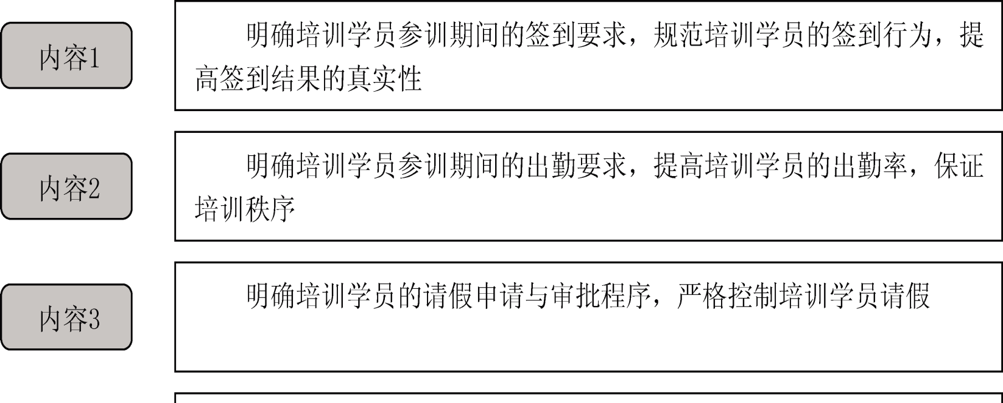
培训项目管理
（三）学员管理
考勤管理
某电信行业岗前培训计划
教
材
开
发

Slide 58
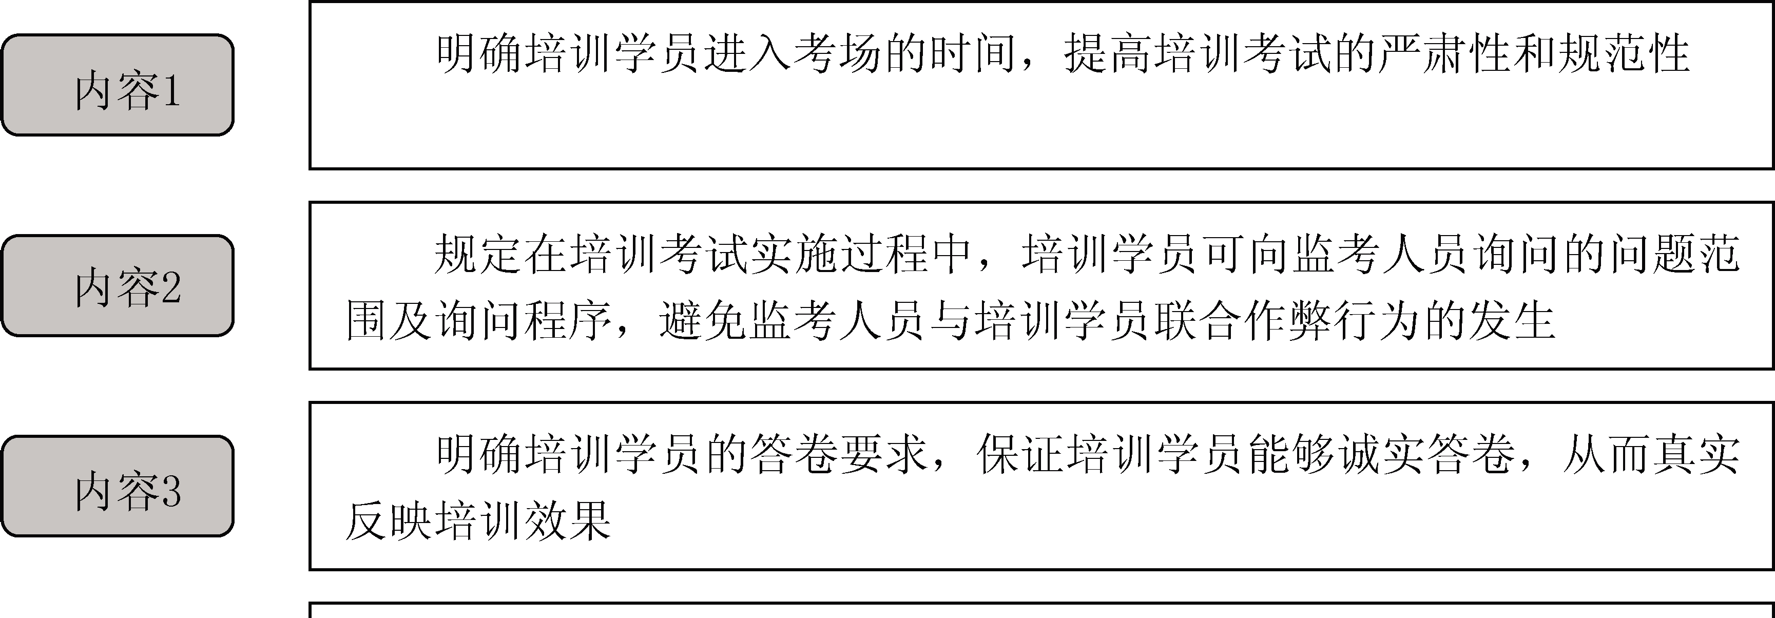
培训项目管理
（三）学员管理
考场管理
某电信行业岗前培训计划
教
材
开
发

Slide 59
问题交流？

Slide 60
谢 谢 !

